Slide 1
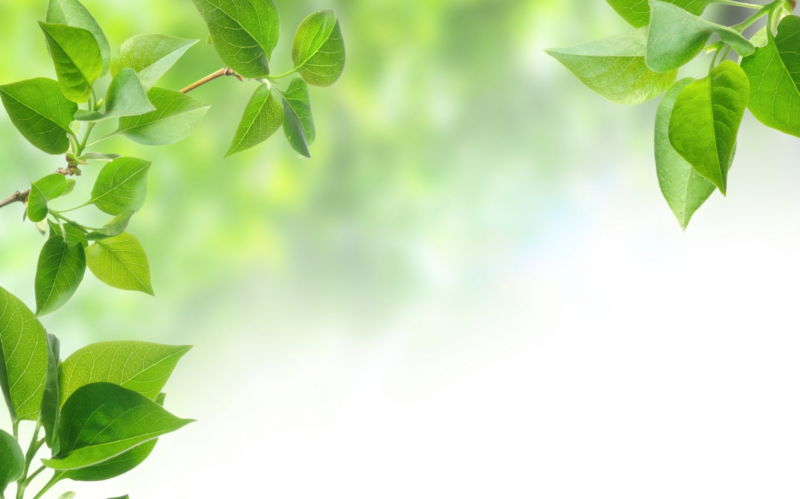
Му
Муниципальное дошкольное образовательное учреждение ДС «Колокольчик» г. Катав-Ивановска»
краткосрочный
ПРОЕКТ
«Огород на подоконнике по сказке «Пых»
Для детей первой младшей группы
Подготовила воспитатель
1 мл. группы «Колобочки»
Н.А.Архипова
2021

Slide 2
Актуальность
«Расскажи – и я забуду, покажи – и я запомню, дай попробовать и я пойму» Китайская пословица
Дети младшего возраста в недостаточной степени имеют представления о растениях, о том, где они растут, о необходимых условиях их роста; их интерес к познавательно-исследовательской и трудовой деятельности недостаточно развит.
Воспитатель помогает каждому ребенку осознать жизненную необходимость и полезность своего труда для окружающих, вызвать стремление трудиться и интерес к трудовой деятельности, желание принять участие в общей работе.
Тема разработанного проекта выбрана с учетом возрастных особенностей детей первой младшей группы (с 2 до 3 лет) и объема информации, которая может быть ими воспринята.

Slide 3
Цель проекта:
Формирование первоначальных экологических представлений у детей, создание условий для познавательного развития детей в процессе выращивания растений.
Задачи проекта:
Для работы с детьми: Дать детям знания, что растения живые, их поливают, сажают, выращивают из семян. Уточнить представления о труде взрослых, учить детей правильно называть трудовые действия и трудовой инвентарь. Воспитывать трудолюбие, бережное отношение к растениям. Получить положительные эмоции от полученных результатов. Обогащать словарный запас, развивать связную речь детей.

Slide 4
Вид проекта: познавательно – исследовательский, краткосрочный.
Время реализации проекта: февраль - апрель 2021г. (три месяца).
Участники проекта: воспитатель, дети первой младшей группы (2-3 года).

Slide 5
Предполагаемый результат: Для детей: Расширение знаний о строении растений и роли овощей в жизни человека; формирование первоначальных навыков бережного отношения к растительному миру; развитие наблюдательности; активизация словарного запаса; накопление эмоционального позитивного опыта общения с природой; самоутверждение личности ребенка; снятие стрессовых факторов.
Для педагога: повышение профессионализма, внедрение новых методов в работе с детьми и родителями, самореализация.
Формы реализации проекта:
Формы работы с детьми: Наблюдения, организованная деятельность, беседы с рассматриванием картинок, чтение художественной литературы, продуктивная деятельность.
Оборудование и материалы для посадки растений и ухода за ними: контейнеры с землей, семена (овес, лук), лук, совочки, лейки с водой.

Slide 6
Этапы реализации проекта: I этап – установочный Определение цели, задач проекта, сроков реализации, предполагаемого результата. II этап – подготовительный . Подбор методической, научно-популярной и художественной литературы, иллюстративного и дидактического материала по данной теме; подбор оборудования для проведения экспериментальной работы; составление плана работы над проектом. определение времени в режиме для группы для реализации проекта, оформление рекомендаций родителям по работе с детьми по проекту. III этап (реализация проекта) – познавательно-исследовательский ; познавательная деятельность , трудовая деятельность ,наблюдения, экспериментальная деятельность ,чтение художественной литературы, игровая деятельность ,продуктивная деятельность, работа с родителями.

Slide 7
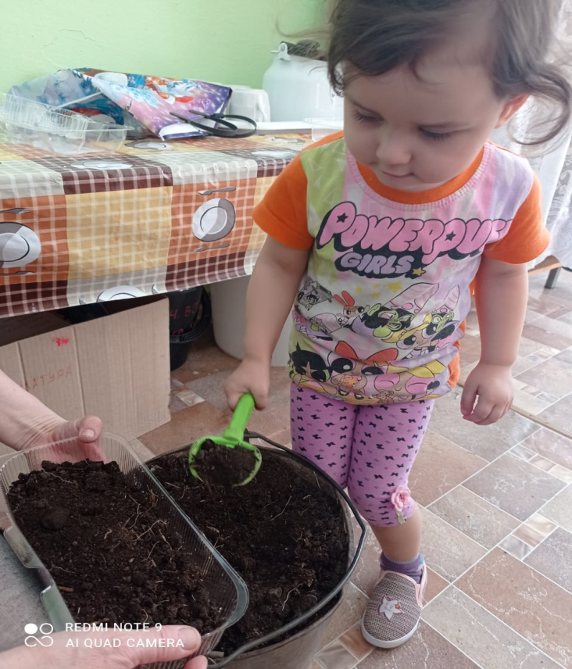
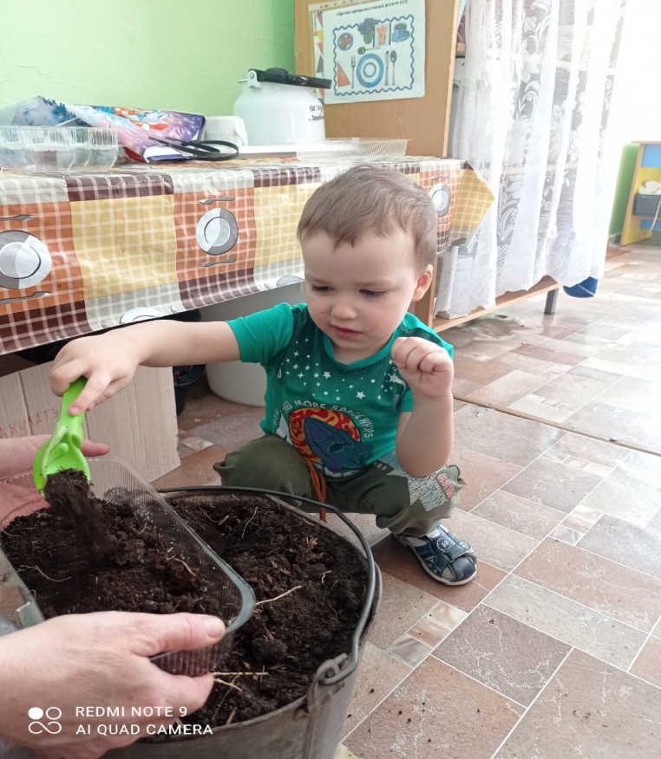
Рассматривание земли для посадки. Определение ее свойств: цвет – темный, при поливе темнеет; рассыпается, мокрая - держит форму.

Slide 8
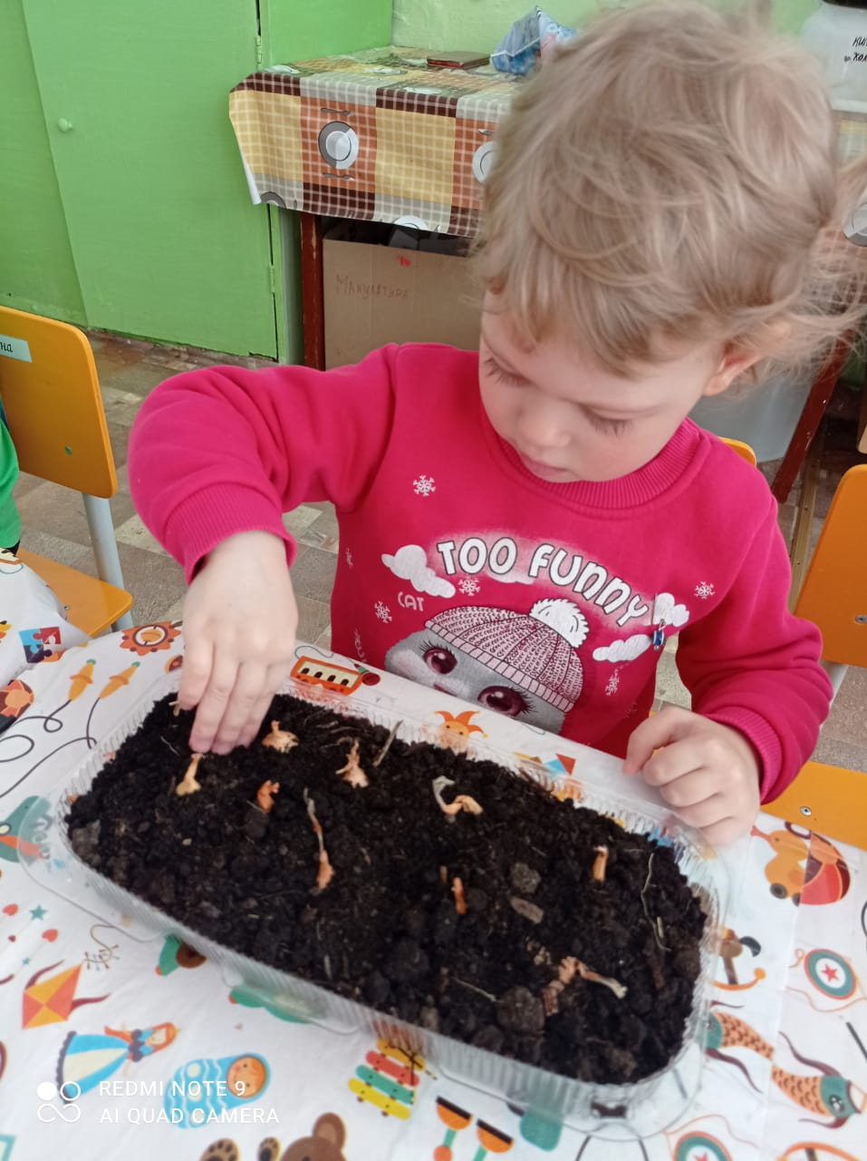
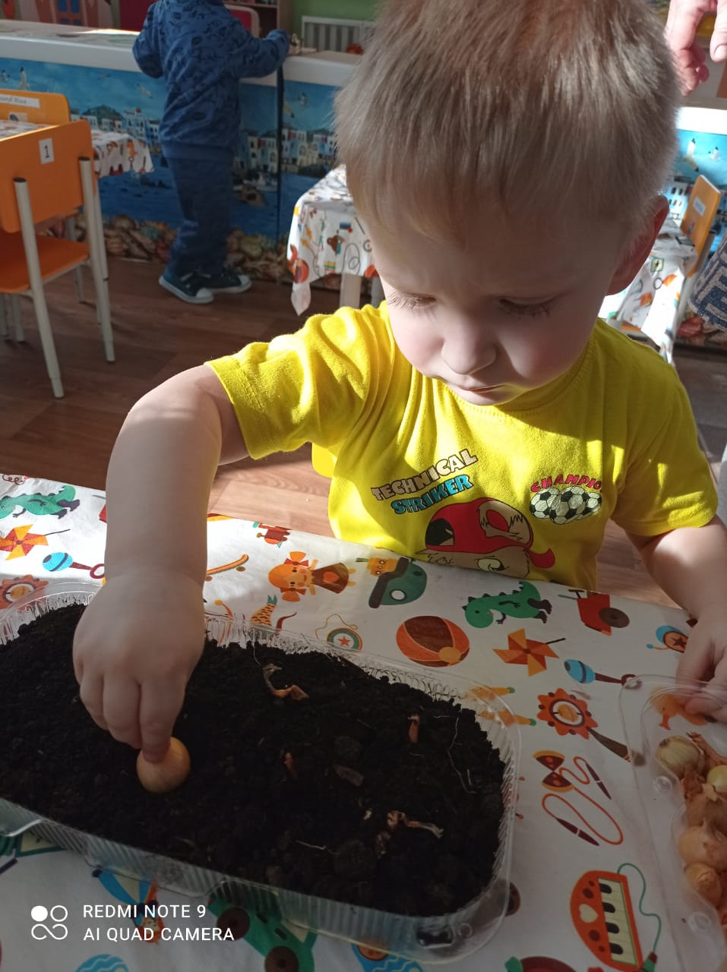
Посадка семян лука

Slide 9
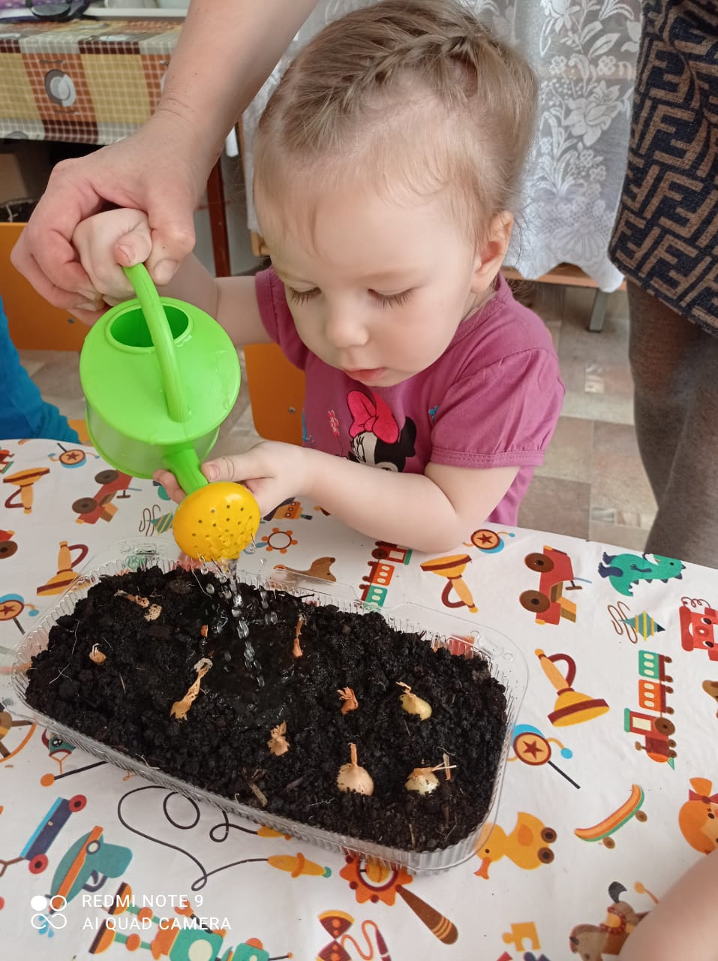
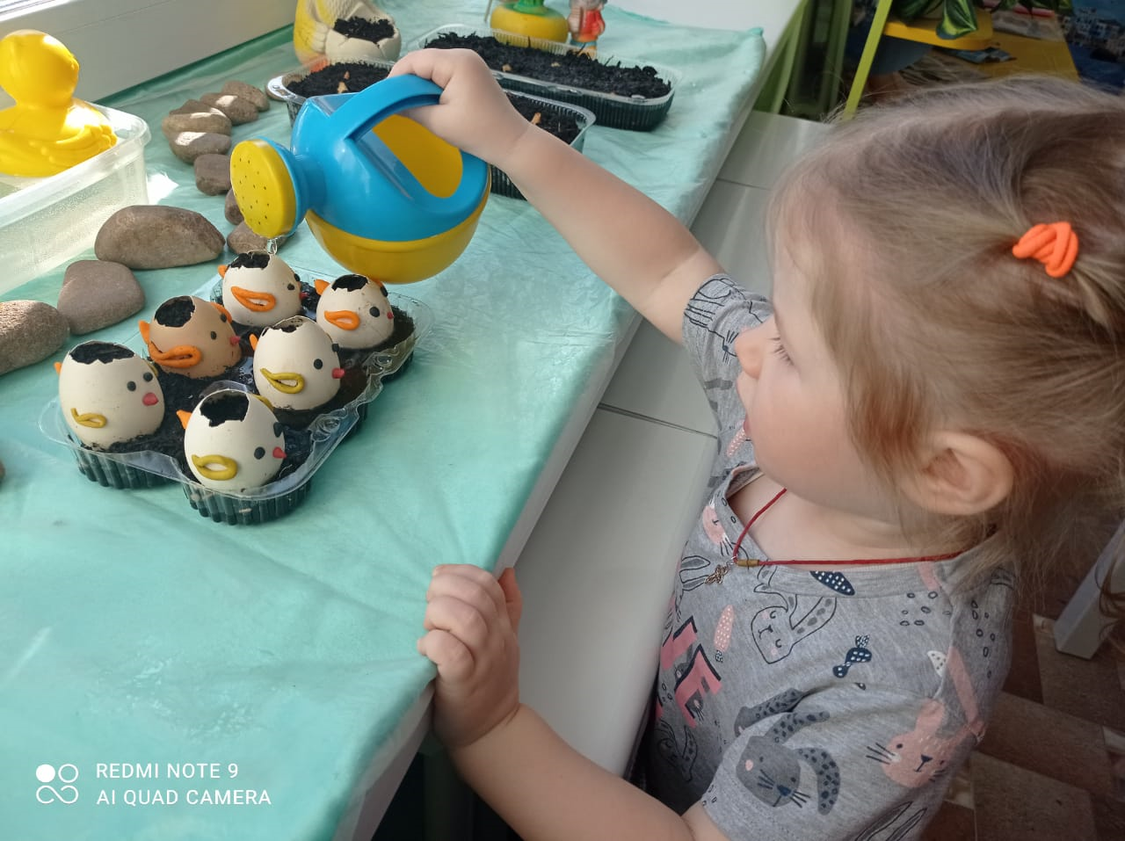
Уход за посаженными культурами – полив

Slide 10
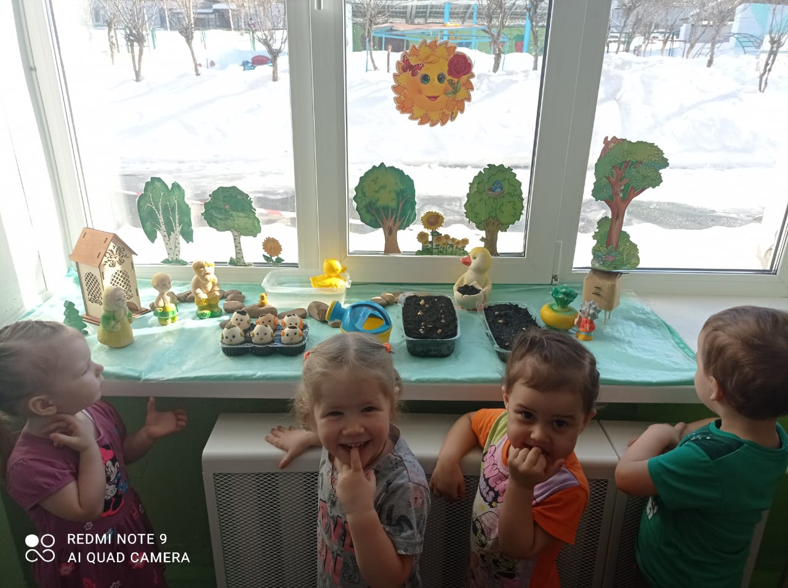
Наблюдение за ростом растений.

Slide 11
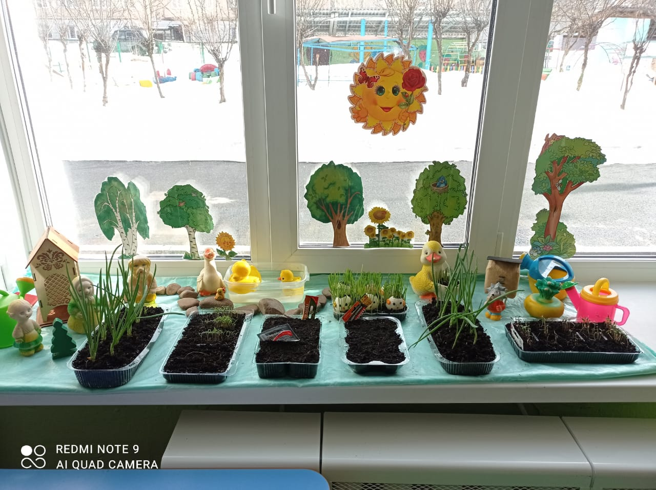
Итоговая беседа с детьми «Урожай у нас неплох». - Презентация проекта.

Slide 12
Работа с родителями:
Предложить мамам и папам привлечь своего ребѐнка к посадке и уходу за растениями в своем огороде, выделив для этой цели небольшую грядку для малыша. Консультация для родителей «Что растет на огороде…»

Slide 13
Итоги реализации проекта «Огород на подоконнике»
В группе был создан «Огород на окне».
Дети получили представления о том, что растения живые, их надо поливать, сажать, выращивать.
Дети расширили представления о труде взрослых, научились называть трудовые действия.
Участники проекта получили положительные эмоции!

